Slide 1
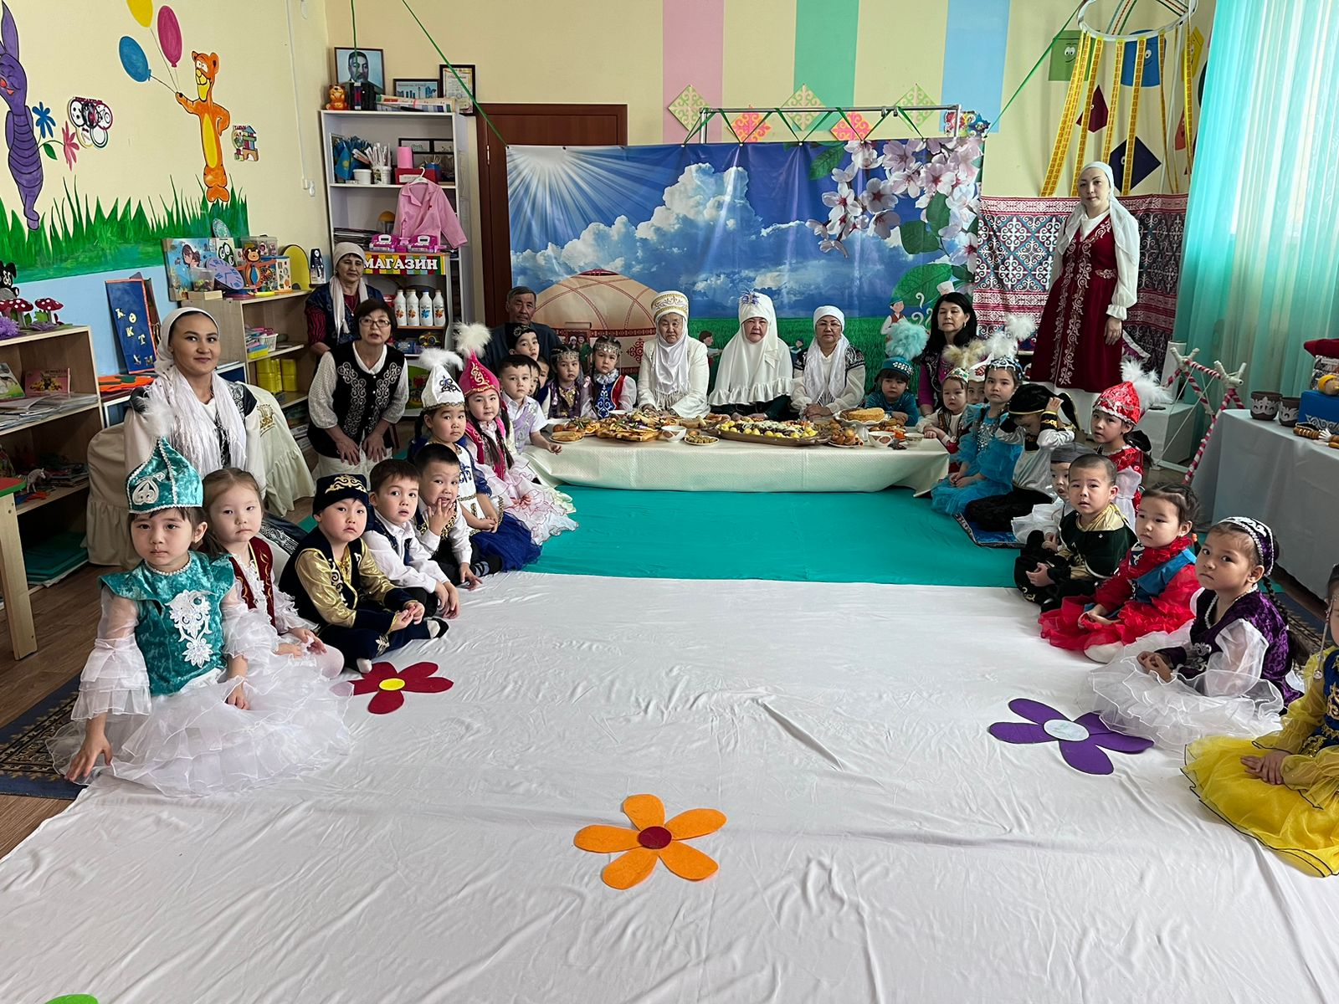
Ұлыс оң болсын!

Slide 2
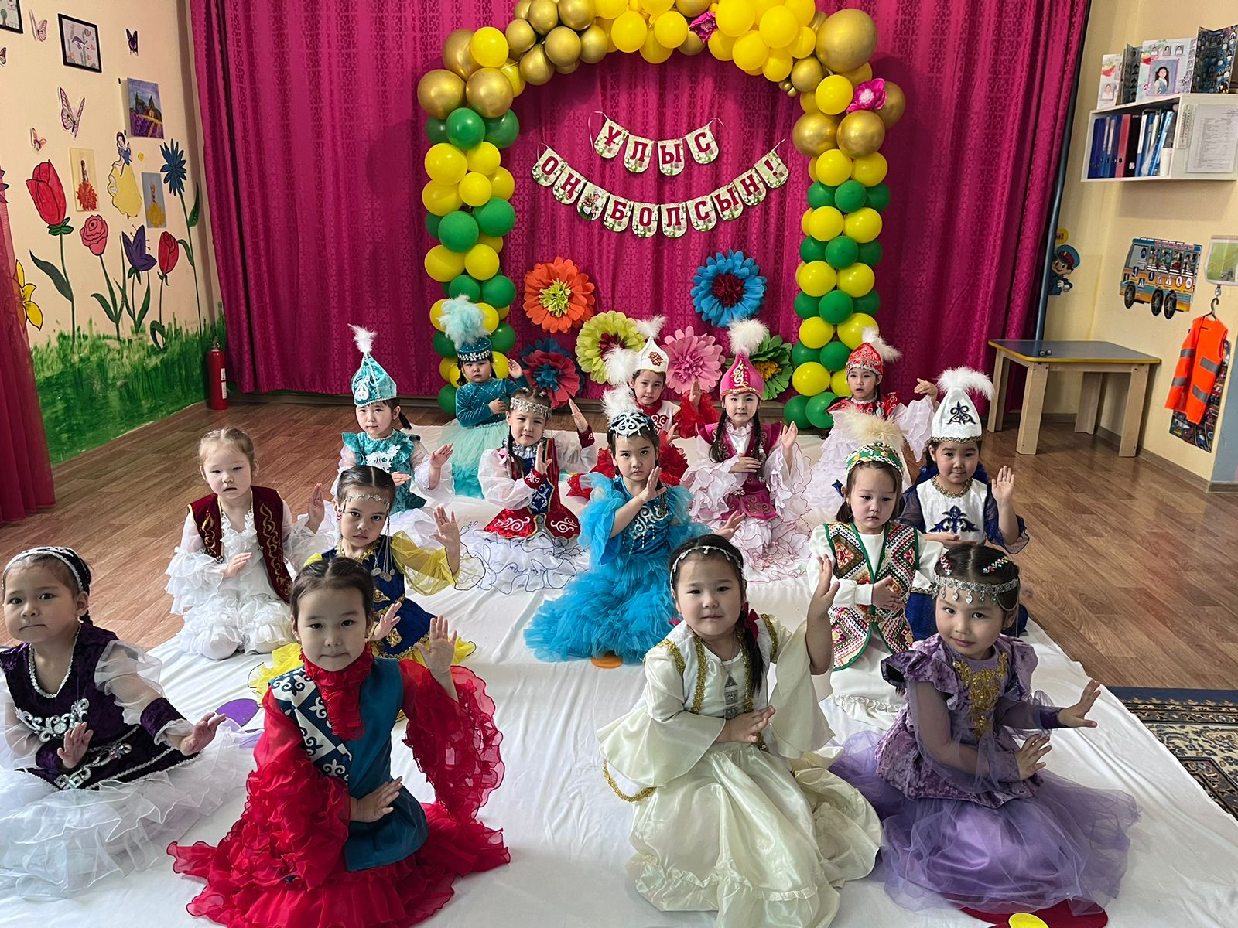

Slide 3
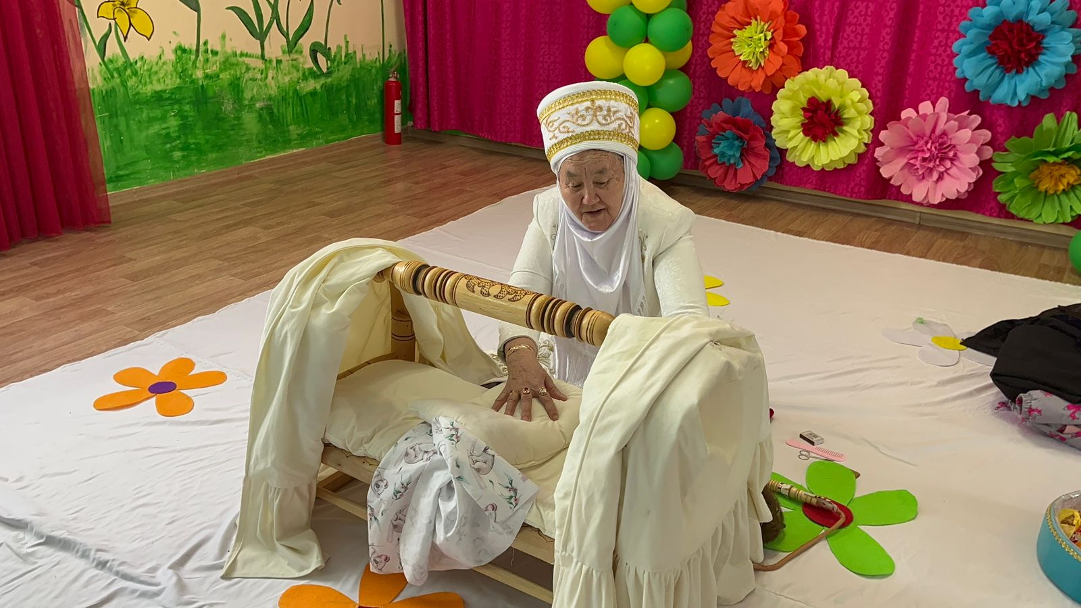
Баланы бесікке салуда орындалатын салт-дәстүрлер.
Бесіктің жабдықтарын орын-орындарына қою
Кіндігі түскен баланы бес күннен кейін бесікке салады. Бұл томалаққа жиналған ауылдың көрші-қолаң әйелдері шашуларын ала келеді. Баланы бесікке салардан бұрын ауылдың жасы үлкен, беделді әйелі бесік жабдықтарын орын-орындарына қояды. Содан кейін бесікті адыраспанмен аластап шығады.
Адыраспан түтінімен бесікті аластап шығу.
Баланың ұйқысы тыныш болу үшін және жын-шайтанды қуу мақсатымен адыраспанды отқа жағып түтетіп, баланы бесікке бөлерден бұрын бесікті айналдыра ырымдайды. Кейде бесіктің бел ағашына қыздырылған темір тигізіп те ырымдайды.
"Тыштыма" ырымын жасау.
Баланы бесікке бөлерден бұрын тыштыма ырымы жасалады. Бесіктің түбек тесігі арқылы бауырсақ, кәмпит және басқа тәтті дәмдер жапа тармағай астына тосылған алақандарға тасталады. Басқарушы әйел "тышты ма" деп сұрағанда, қасындағы әйелдер іле-шала "тышты-тышты" деп шу ете түседі. Әрбір жақсылықты үнемі шашу шашумен қарсы алатын халқымыздың бұл дәстүрі "балаға бесік құт дарытсын" деген ниетпен туған рәсім.
Бала бөленген бесіктің үстіне жеті нәрсе жабу.
Ең бірінші бесік көрпе, одан кейін шапан, кебенек, тон, жабу, жүген және қамшы сияқты бұйымдармен жабады. Тон, шапан жабу ержеткенде халықшыл болуына, жүген, тез өсіп ат үстіне ойнақ салсын, кебенек пен қамшы - ел қорғайтын ер болсын деген тілек.

Slide 4
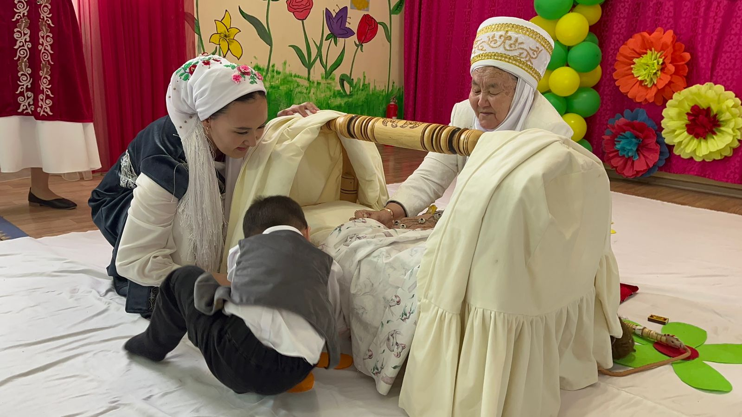
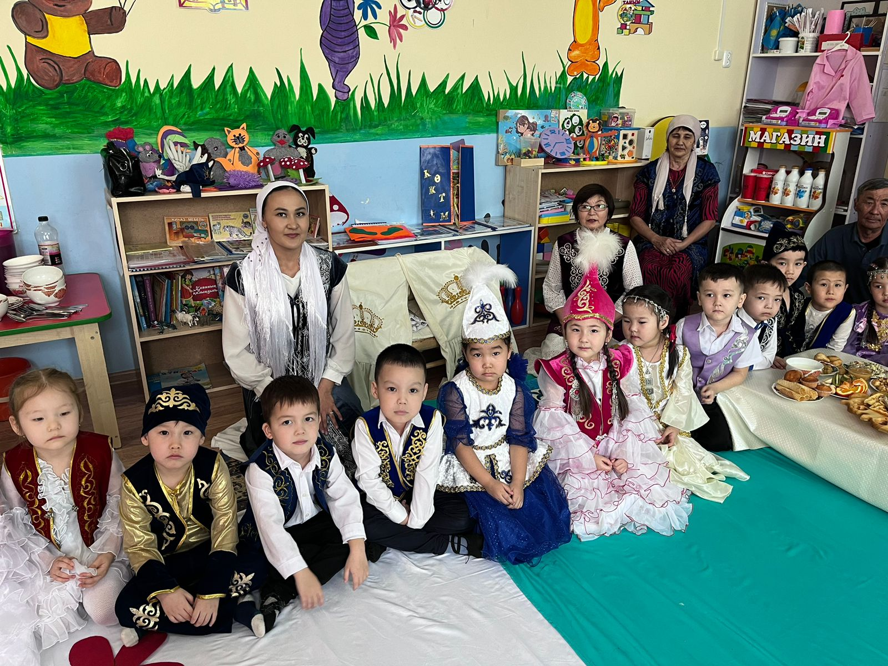

Slide 5
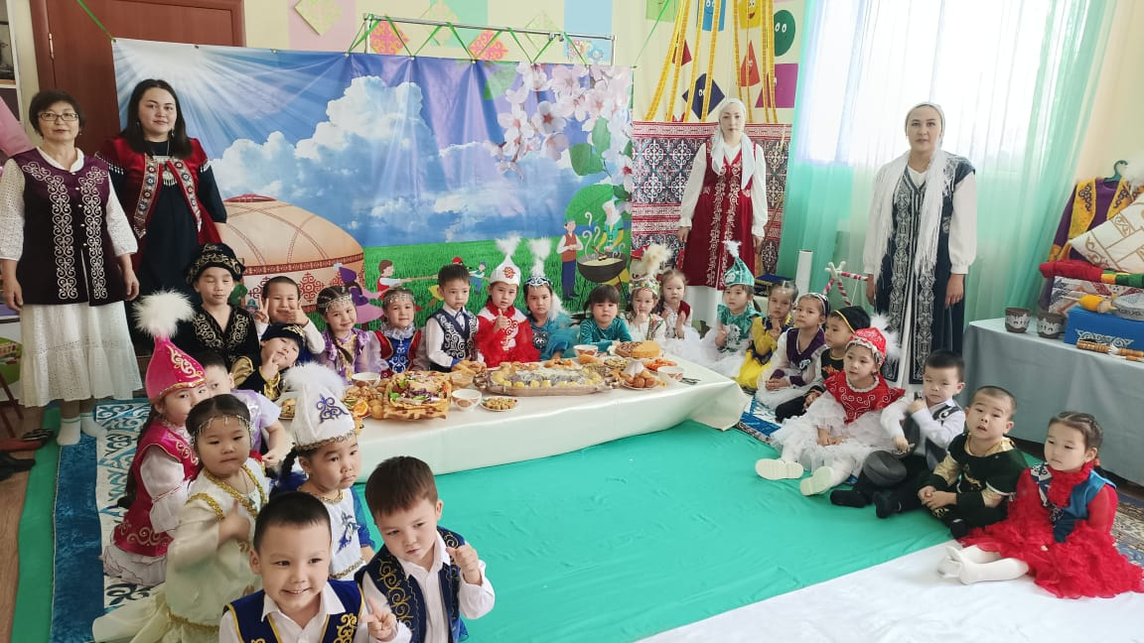
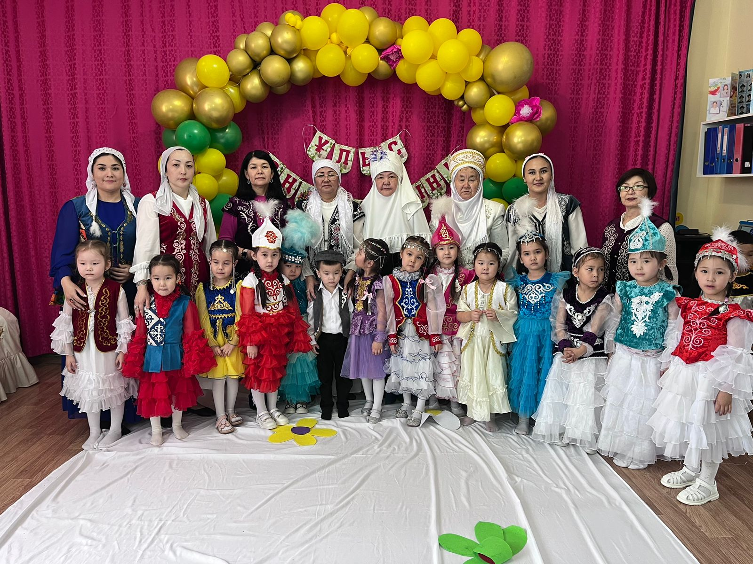
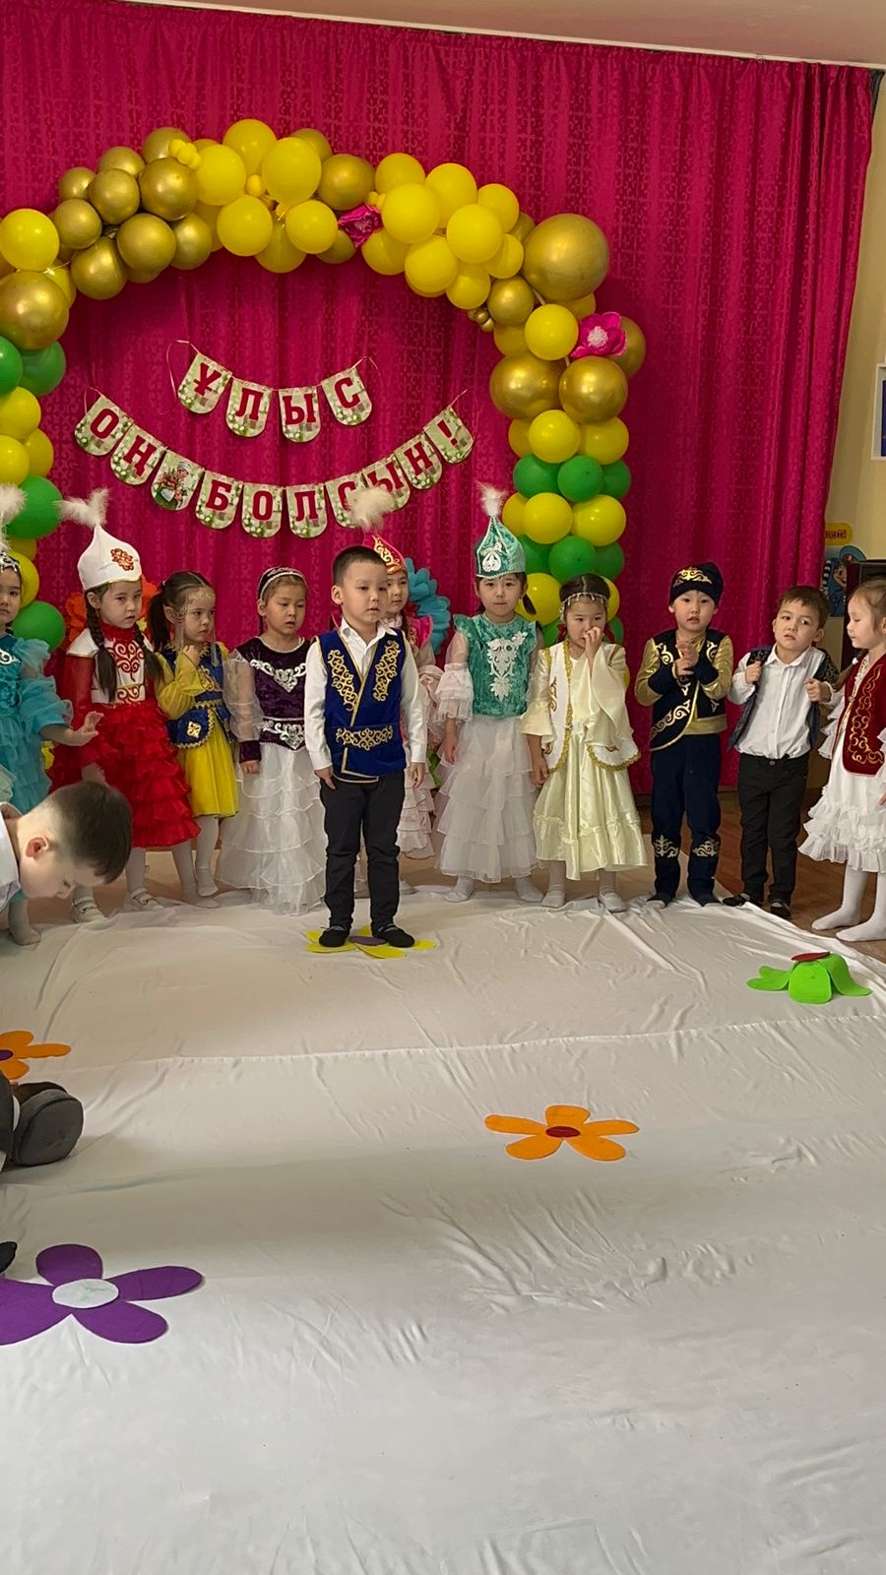

Slide 6
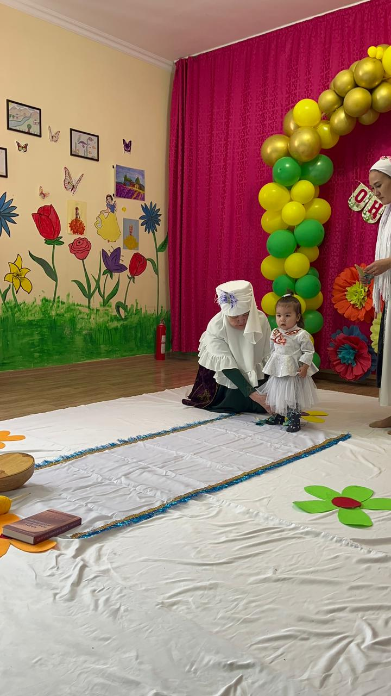
Тұсаукесер – сәби бесіктен шығып, еңбектеуден өткен соң, қаз тұрып, тәй-тәй басқанда жасалатын дәстүр. Бала екі табанымен тұрып, алғашқы қадам жасауға талпына бастаған сәтте дана қазақ “баламыз тез жүріп кетсін” деген ниетпен, сәбидің тұсауын кестіріп, думандатын той жасайды.

Slide 7
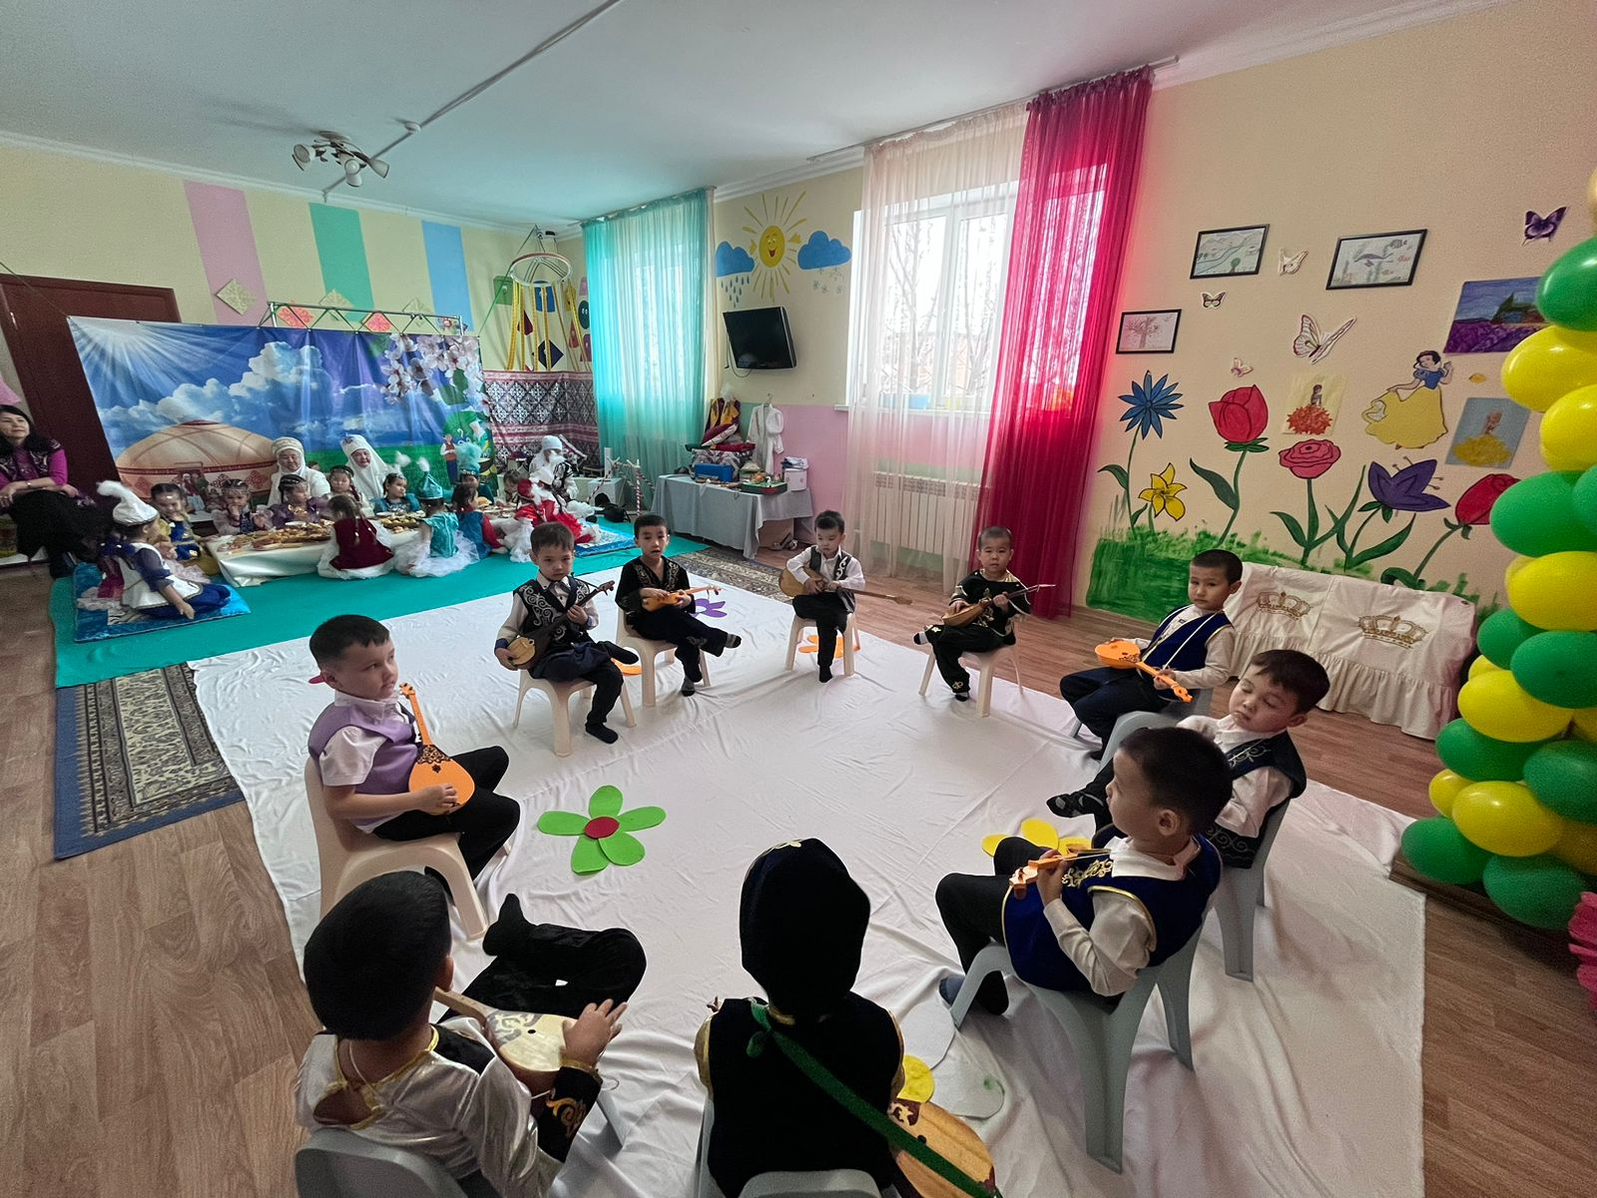
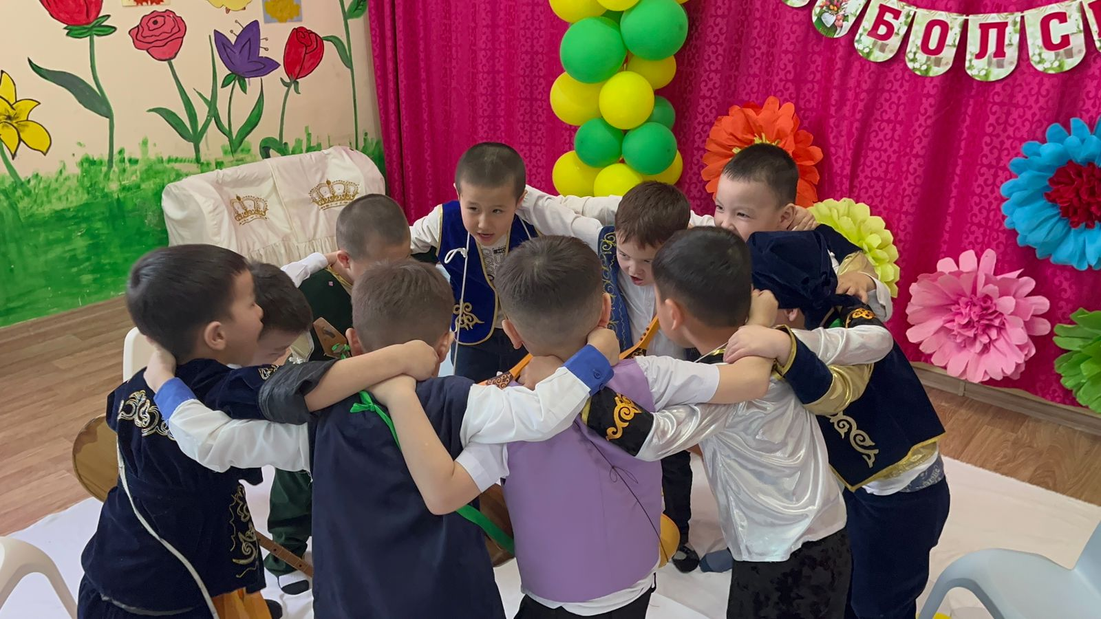
Күншуақ тобының ұлдарының орындауында “Домбыра” биі.

Slide 8
